Slide 1
Державний університет «Житомирська політехніка» Кафедра комп’ютерних технологій у медицині та телекомунікаціях
Лекція. платформа цифрової обробки сигналів GNU RADIO.
Доцент кафедри кандидат технічних наук доцент Дубина О.Ф.
2023 року
1

Slide 2
НАВЧАЛЬНІ ПИТАННЯ
Загальні відомості про платформу ЦОС GNU Radio.
Робота з графічним інструментом GNU Radio Companion.

Slide 3
Навчальна та виховна мета:
а) засвоїти теоретичний матеріал з основ побудови та функціонування платформи ЦОС GNU Radio;
б) активізувати пізнавальну діяльність слухачів на більш глибоке вивчення питань заняття та сприяти формуванню творчого мислення;

Slide 4
ПИТАННЯ № 1.
ЗАГАЛЬНІ ВІДОМОСТІ ПРО ПЛАТФОРМУ ЦОС GNU RADIO

Slide 5
Призначення GNU Radio
GNU Radio — вільна платформа цифрової обробки сигналів.
GNU Radio являє собою набір програм і бібліотек, які дозволяють проектувати, моделювати та розгортати високодієві радіосистеми реального часу.
Це високомодульна система, орієнтована на «блок-схему», яка постачається з повною бібліотекою блоків обробки, які можна легко комбінувати для створення складних програм обробки сигналів.

Slide 6
Склад GNU Radio
До складу входять колекції:
фільтрів
канальних кодеків
модулів синхронізації
демодуляторів
еквалайзерів
голосових кодеків
декодерів
інших елементів, необхідних для створення радіосистем
Зазначені елементи можуть бути використані як цеглинки для компонування готової системи, що у поєднанні з можливостями за визначенням потоків даних між блоками, дозволяє проектувати радіосистеми навіть без навичок програмування

Slide 7
Основні поняття GNU Radio
Графи потоку
Блоки
Будь-яка реальна обробка сигналу здійснюється в блоках. Кожен блок виконує точно одну операцію - таким чином GNU Radio залишається модульним і гнучким
графи, через які протікають дані. Вузли такого графа називаються блоками , а дані протікають по ребрах

Slide 8
Граф потоку (Flowgraph)
Елемент
Блоки
Порти
Елемент

Slide 9
Функціональні блоки GNU Radio Companion (GRC)
ЧАСТОТА ОЦИФРУВАННЯ СИГНАЛУ
Найважливіший параметр системи SDR – та частота, з якою оцифровуються вхідні дані (радисигнал). Це частота оцифровки, або частота вибірок АЦП, англійський термін Sample Rate (у проекті GRC визначається значенням змінної samp_rate). Чим вище ця частота, чим може бути ширшим огляд спектру SDR-радіоприймача. Наприклад, якщо Ви хочете приймати сигнал у смузі частот 1 МГц, необхідно, щоб частота вибірок була не менше 2 МГц. Однак якщо Ви хочете виконати складні перетворення сигналу, або хочете перейти до обробки звукових частот, слід звузити діапазон частот і зменшити частоту вибірок.
Блоки GRC використовують дві функції для керування поточною частотою вибірок – децимація та інтерполяція. Децимація ділить частоту вибірки на ціле число, а інтерполяція множить. Наприклад, коли ви робите децимацію сигналу на 4, то, по суті, діліть sample rate на 4. Інтерполяція на 3 потроює sample rate. Часто децимація та інтерполяція використовується для отримання дробових значень коефіцієнта поділу частоти вибірок. Наприклад, щоб підігнати sample rate 1000 кГц до стандартної частоти вибірок звукової карти 44.1 кГц, Ви могли спочатку виконати інтерполяцію сигналу на 441, після чого децимацію на 1000.

Slide 10
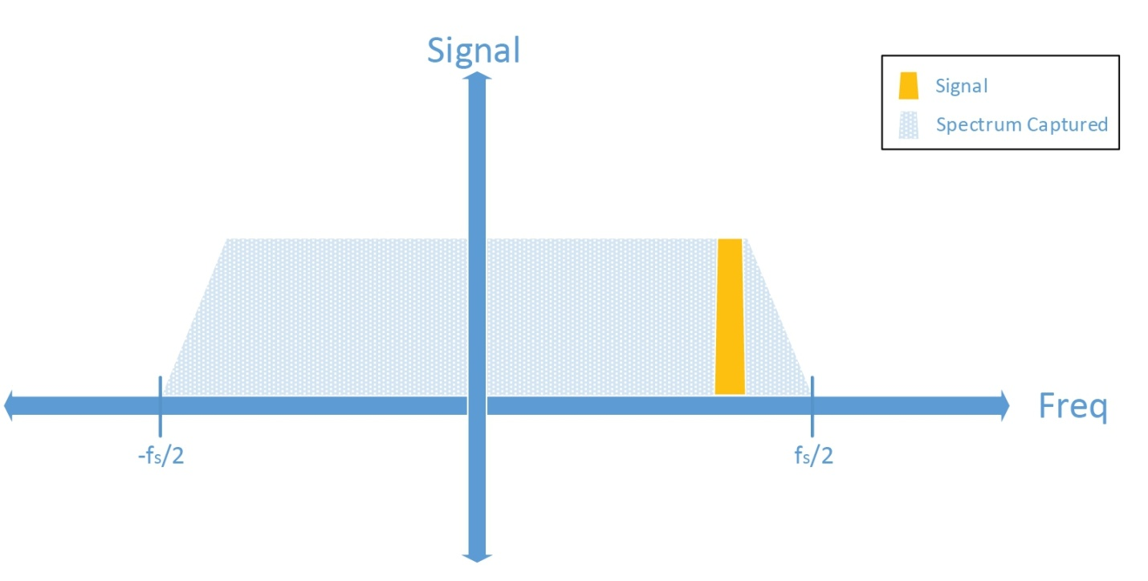
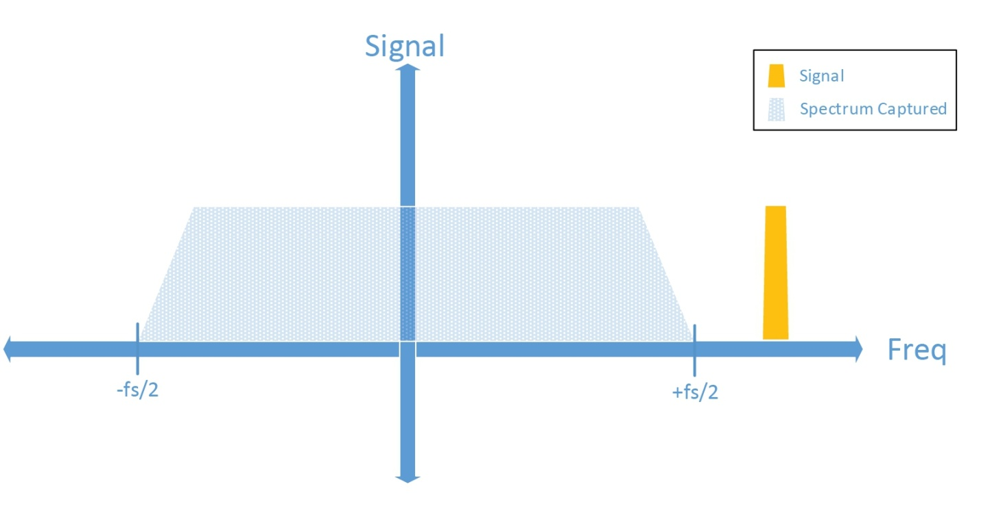
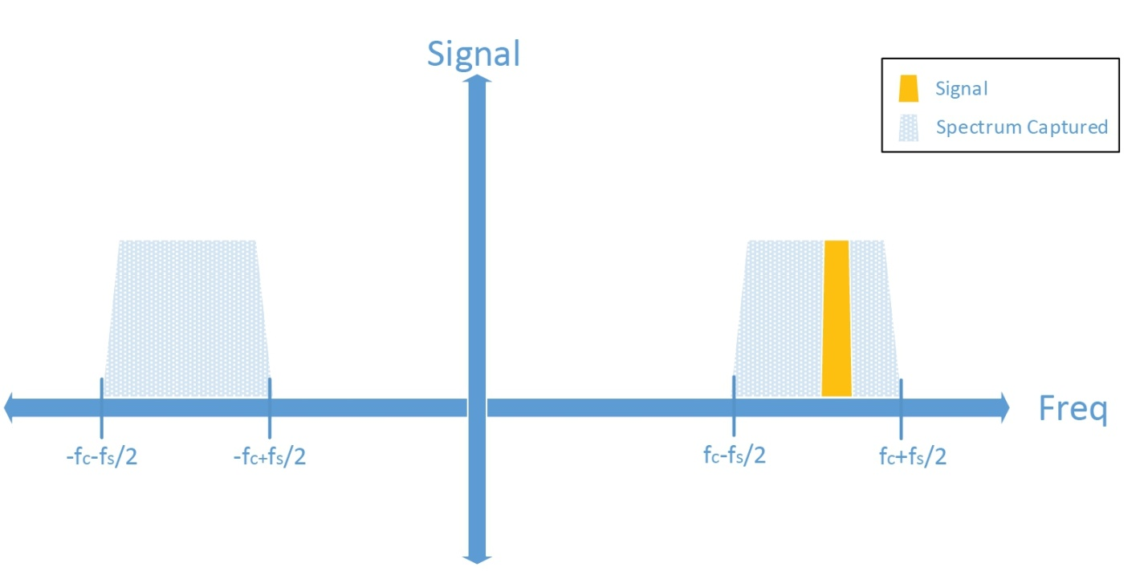
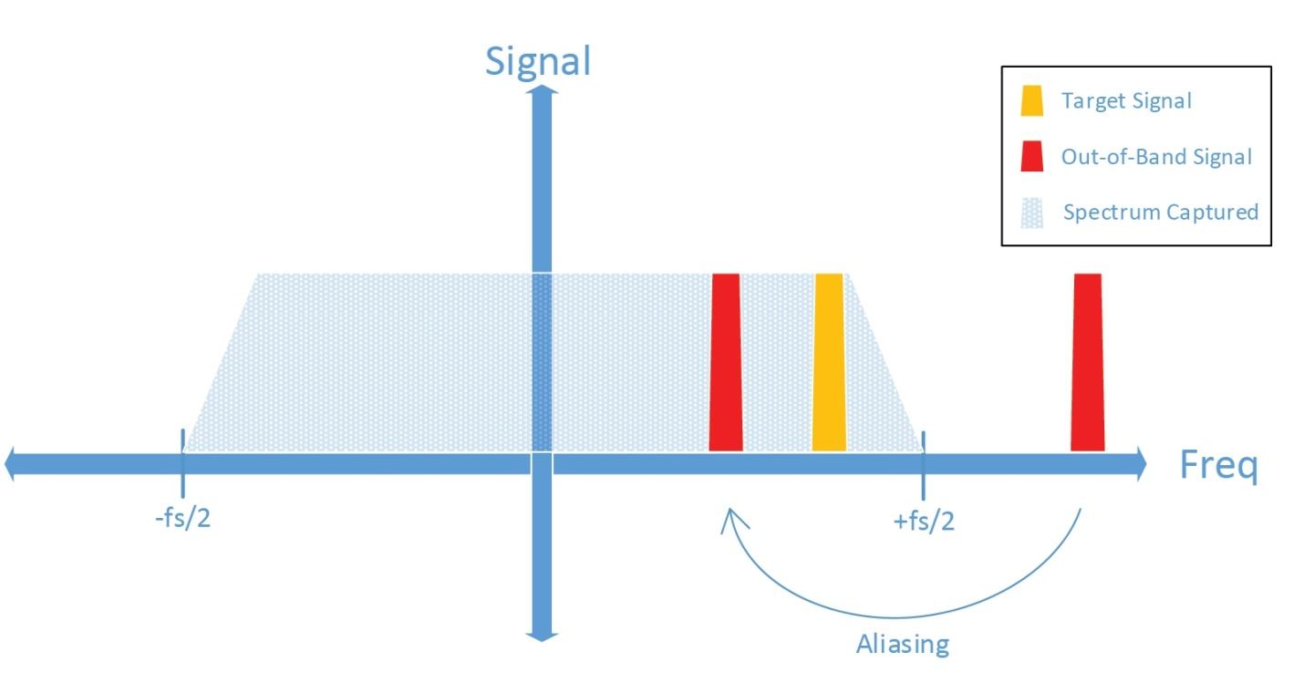
Елементи та частота дискретизації

Slide 11
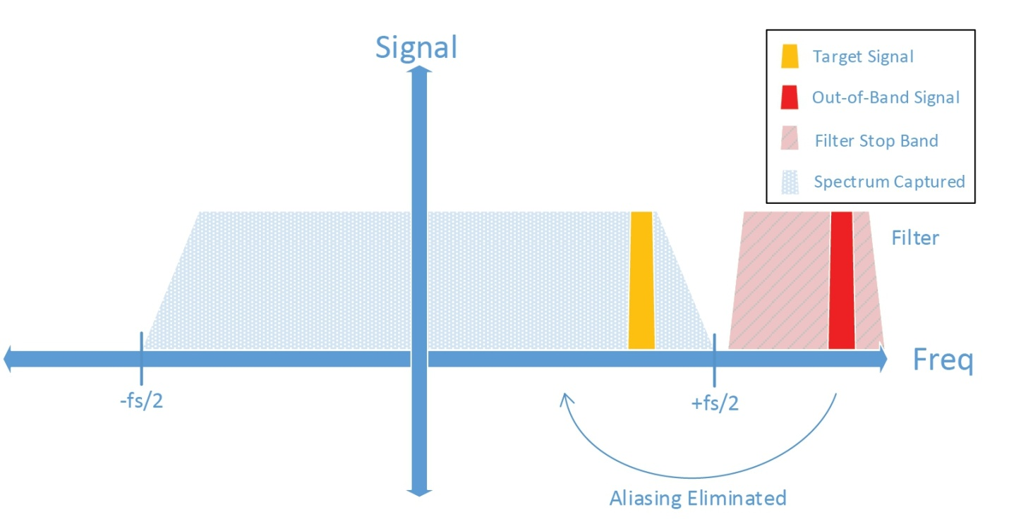
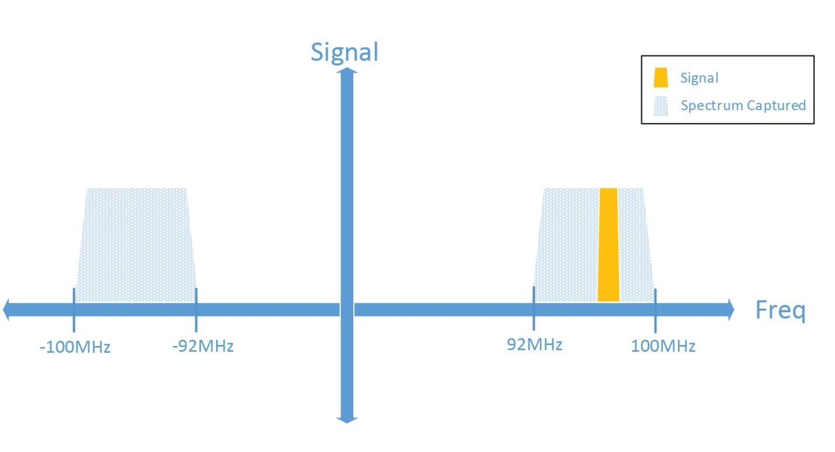
Елементи та частота дискретизації

Slide 12
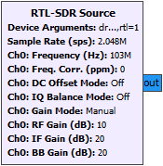
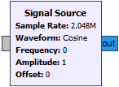
Функціональні блоки GNU Radio Companion (GRC)
Блоки, з яких будується проект, поділяються на такі основні категорії:
SOURCE
Джерело сигналу, служить постачальником цифрових даних, що представляють сигнал. Наприклад, це блоки osmocom Source, RTL-SDR Source (SDR-радіоприймачі), Signal Source (синтез періодичного сигналу), Wav File Source (дані зі стандартного WAV-файлу [5]), File Source (поточні дані з файлу), та т. д. Джерело сигналу має лише вихідний конектор (out), розташований у діаграмі праворуч від блоку.

Slide 13
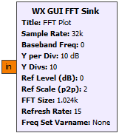
Функціональні блоки GNU Radio Companion (GRC)
SINK.
Отримувач сигналу, служить для кінцевої обробки даних, що приходять - наприклад для візуалізації або виведення у вигляді звуку на audio-карту PC. Прикладами можуть служити WX GUI Waterfall Sink (відображення спектра у часі у вигляді водоспаду), Scope Sink (осцилограма) тощо. Отримувач сигналу має тільки вхідний конектор (in), розташований у діаграмі праворуч від блоку.

Slide 14
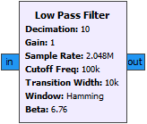
Функціональні блоки GNU Radio Companion (GRC)
ПРОМІЖНІ БЛОКИ
Проміжні блоки. Це фільтри, помножувачі, інтерполятори, дециматри і т. д. Служать для перетворення сигналів, і мають як вхідні конектори (in), так і вихідні (out).
Блоки Source і Sink можуть бути в одному з 2 станів: Enabled (блок активний), Disabled (блок вимкнено, він не використовується в проекті). Проміжні блоки (через який проходить сигнал) також можуть бути в стані Bypass, коли цей блок поводиться просто як лінія з'єднання входу з виходом, тобто обробка сигналу в блоці вимкнена.

Slide 15
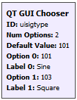
Функціональні блоки GNU Radio Companion (GRC)
ВІЗУАЛЬНІ КЕРУЮЧІ БЛОКИ
Це двигуни (слайдери), які служать для плавного регулювання будь-якої величини (наприклад зміни частоти налаштування або рівня сигналу), радіокнопки, галочки тощо (часто їх називають елементи GUI, або блоки GUI). Візуальні блоки управління не мають коннекторів, вони просто створюють значення змінної для проекту GNU Radio.
До візуальних блоків також можна віднести засоби відображення спектра (FFT Sink, Frequency Sink) та форми сигналу (Scope Sink).

Slide 16
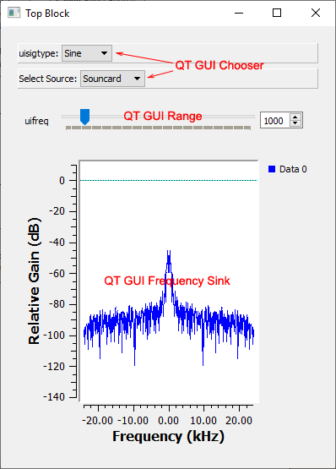
Функціональні блоки GNU Radio Companion (GRC)
ПРИКЛАД, ЯК ВИГЛЯДАЮТЬ ВІЗУАЛЬНІ БЛОКИ КЕРУВАННЯ
Примітка: багато візуальних блоків бувають двох видів: QT і WX. Це префікси, що відбивають спосіб створення блоку, причому блоки QT і WX часто несумісні один з одним.

Slide 17
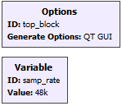
Функціональні блоки GNU Radio Companion (GRC)
НЕВІЗУАЛЬНІ БЛОКИ
Створюють глобальні змінні, константи, налаштування. Служать для зручності управління проектом GNU Radio, щоб будь-яку величину можна було задавати лише в одному місці. Найкращий приклад - змінна samp_rate (блок Variable), яка автоматично створюється разом із новим проектом (samp_rate визначає частоту дискретизації за умовчанням для різних блоків цифрової обробки). Також до невізуальних блоків можна віднести блок Options, в якому визначаються опції проекту (розмір вікна, заголовок, опис тощо).

Slide 18
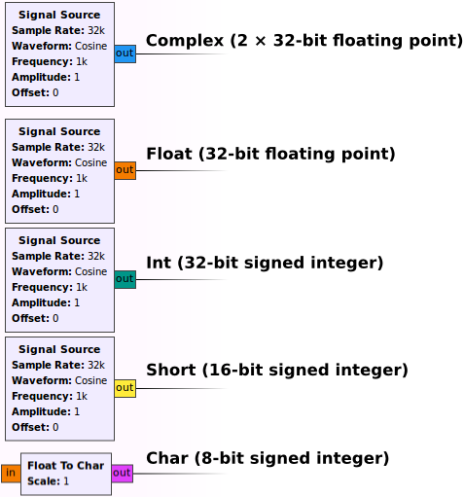
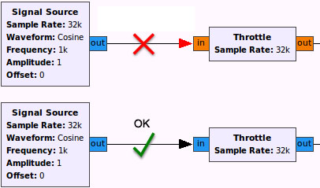
Функціональні блоки GNU Radio Companion (GRC)
КОННЕКТОРИ ТА ТИПИ ДАНИХ
Конектори блоків мають колір, який показує тип даних цього конектора. Синій для комплексних даних (Complex), помаранчевий для даних з плаваючою комою (Float), темно-зелений для 32-бітних цілих зі знаком (Int), жовтий для 16-бітних цілих зі знаком (Short), фіолетовий для 8-бітних зі знаком (Char).

Slide 19
Короткі підсумки
Вся обробка сигналу в GNU Radio здійснюється за допомогою графів потоку.
Граф потоку складається з блоків. Блок виконує одну операцію обробки сигналу, таку як фільтрування, додавання сигналів, перетворення, декодування, апаратний доступ або багато інших.
Дані передаються між блоками в різних форматах, комлексних чи дійсних цілих чисел, чисел з плаваючою комою або в основному будь-якого типу даних, який ви можете визначити.
Кожен граф потоку потребує щонайменше одного стоку та джерела.

Slide 20
ПИТАННЯ № 2.
РОБОТА З ГРАФІЧНИМ ІНСТРУМЕНТОМ GNU RADIO COMPANION

Slide 21
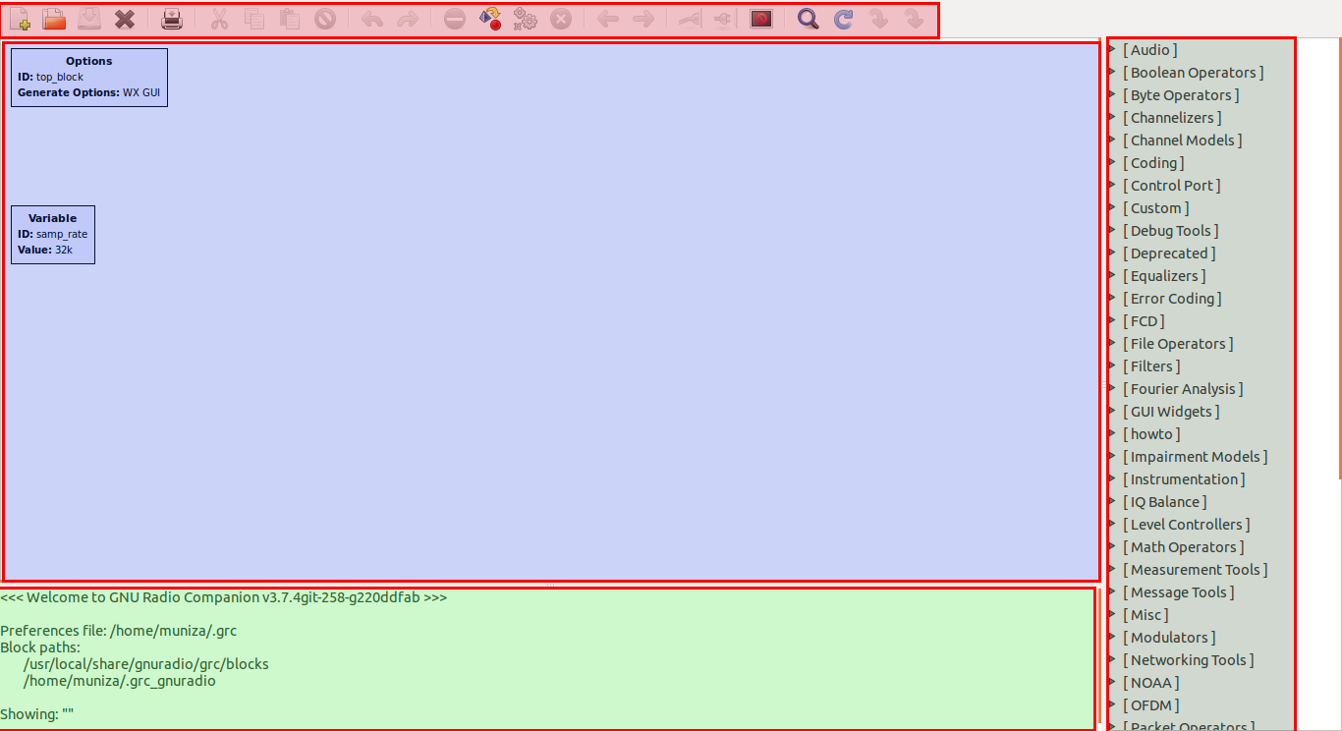
Інтерфейс GNU Radio Companion
Панель інструментів
Робоча область
Термінал
Бібліотека

Slide 22
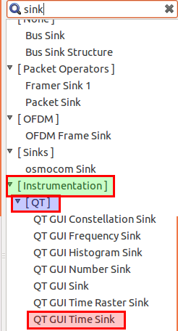
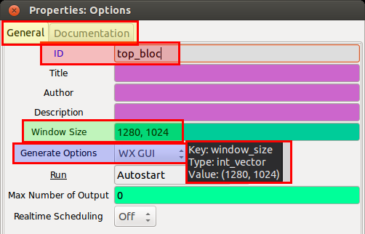
Робота з блоками
Блок властивостей графу
Пошук блоків

Slide 23
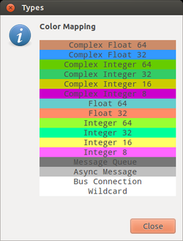
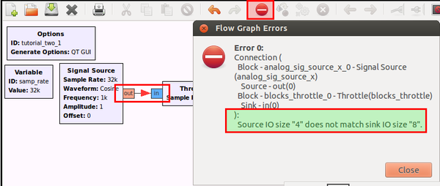
Типи даних

Slide 24
Робота з графами потоків
Панель інструментів
Сформувати граф потоку (F5)
Виконати графа потоку (F6)
Зупинити виконання (F7)

Slide 25
Термінал та помилки

Slide 26
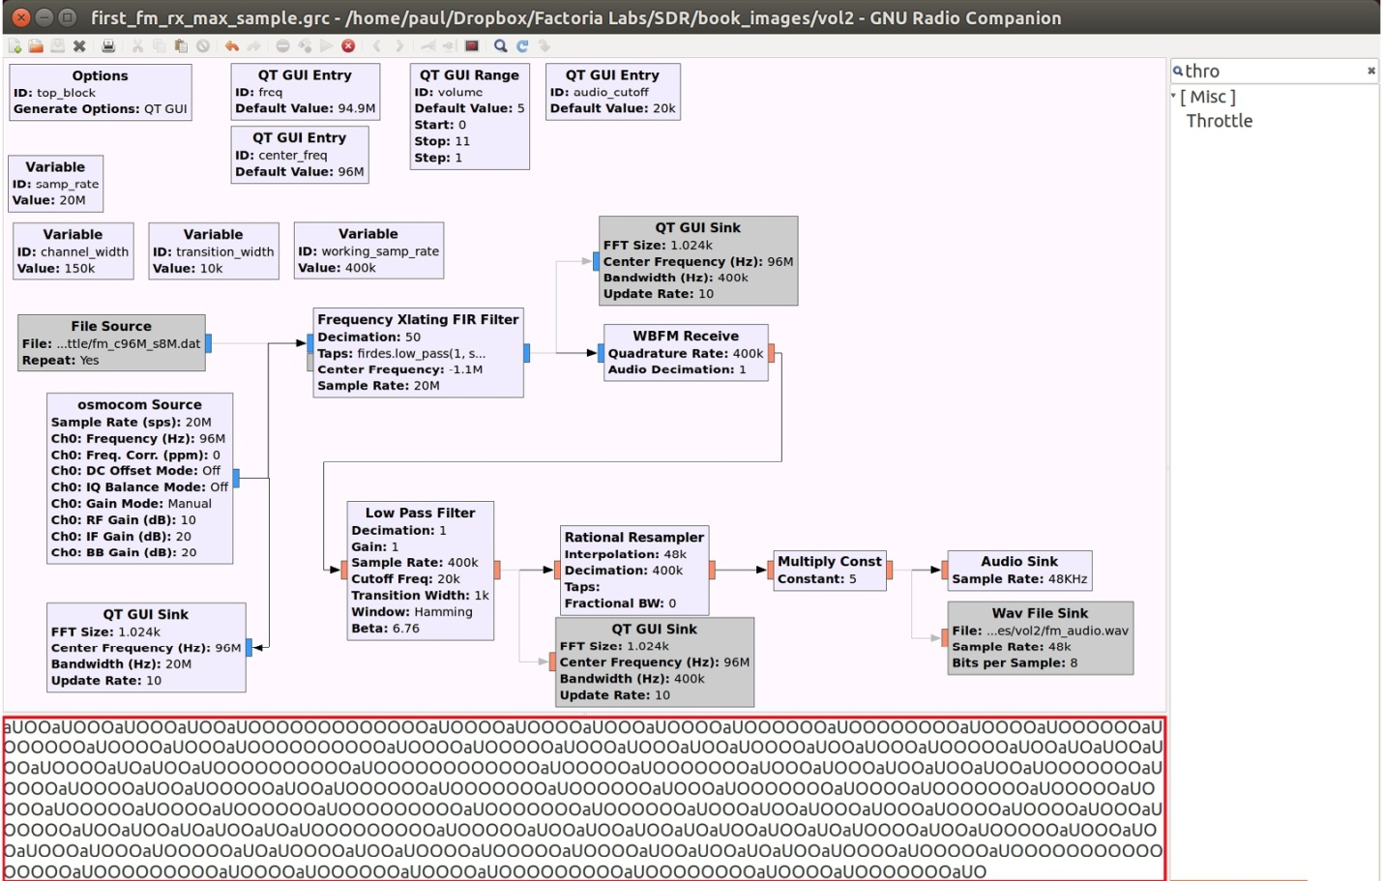
Термінал та помилки

Slide 27
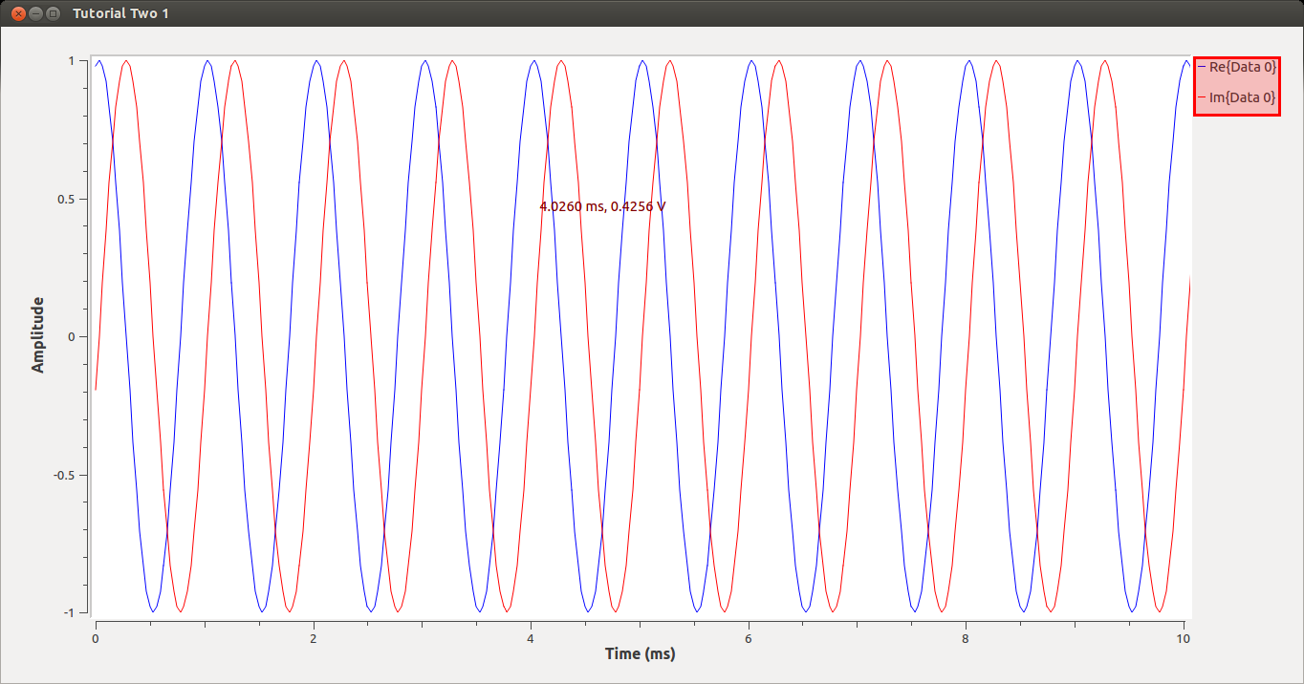
Відображення результатів

Slide 28
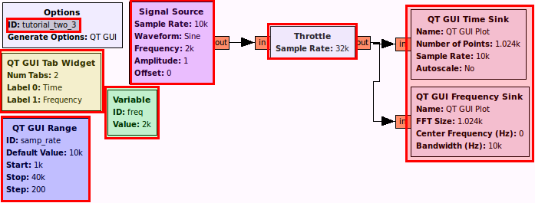
Складніший Flowgraph
- We are starting a new flowgraph with ID "tutorial_two_3" - In QT GUI Tab Widget, ID to "tab", Num Tabs to 2, Label 0 to "Time", Label 1 to "Frequency" - In QT GUI Range, ID to "samp_rate", Default Value to "5*freq", Start to "0.5*freq", Stop to "20*freq", Step to "200" - In Variable, ID to "freq", Value to "2e3" - In Signal Source, Frequency to "freq", Waveform to "Sine" - In QT GUI Time Sink, GUI Hint to "tab@0". In QT GUI Frequency Sink, GUI Hint to "tab@1" - In Throttle, Sample Rate to 32e3 (more on why later)

Slide 29
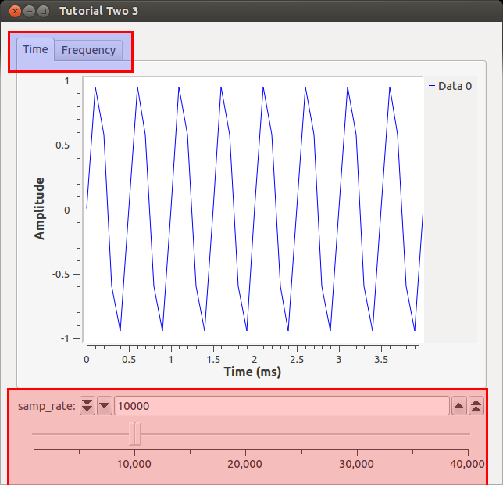
Складніший Flowgraph

Slide 30
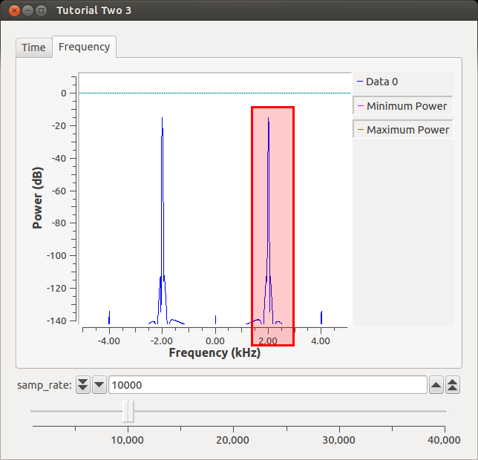
Складніший Flowgraph

